Slide 1
5 PRIORIT PRO DOSTUPNÉ KVALITNÍ VZDĚLÁVÁNÍ

Slide 2
Dlouhodobé slabiny české vzdělávací politiky
sociální a v poslední době i kapacitní bariéry přístupu
pokusy o dílčí kosmetické úpravy jednotlivých článků místo pohledu na systém jako celek
nedostatečná politická shoda na změnách, které svou realizací překračují horizont vlád či samosprávy na regionální a místní úrovni

Slide 3
Symptomy současné krize vzdělávacího systému
od 90. let opakovaně diagnostikovaná neschopnost fungovat jako sociální výtah - sociální bariéry v přístupu ke střednímu a vysokému školství
problémy s infrastrukturními kapacitami základních a středních škol v důsledku neschopnosti reagovat na demografický vývoj a migrační trendy
nesoulad poptávky a nabídky po oborech středního vzdělání
dysfunkční přechody mezi jednotlivými stupni - zejména do základního stupně (odklady) a středního stupně (přijímací řízení ve standardu minulého století)
silná diferenciace institucí ve středním školství, neúspěšná diverzifikace vysokého školství
neuspokojená legitimní poptávka zaměstnavatelů po profesních kvalifikacích
absence funkčních a propojených informačních systémů pro řízení celého systému

Slide 4
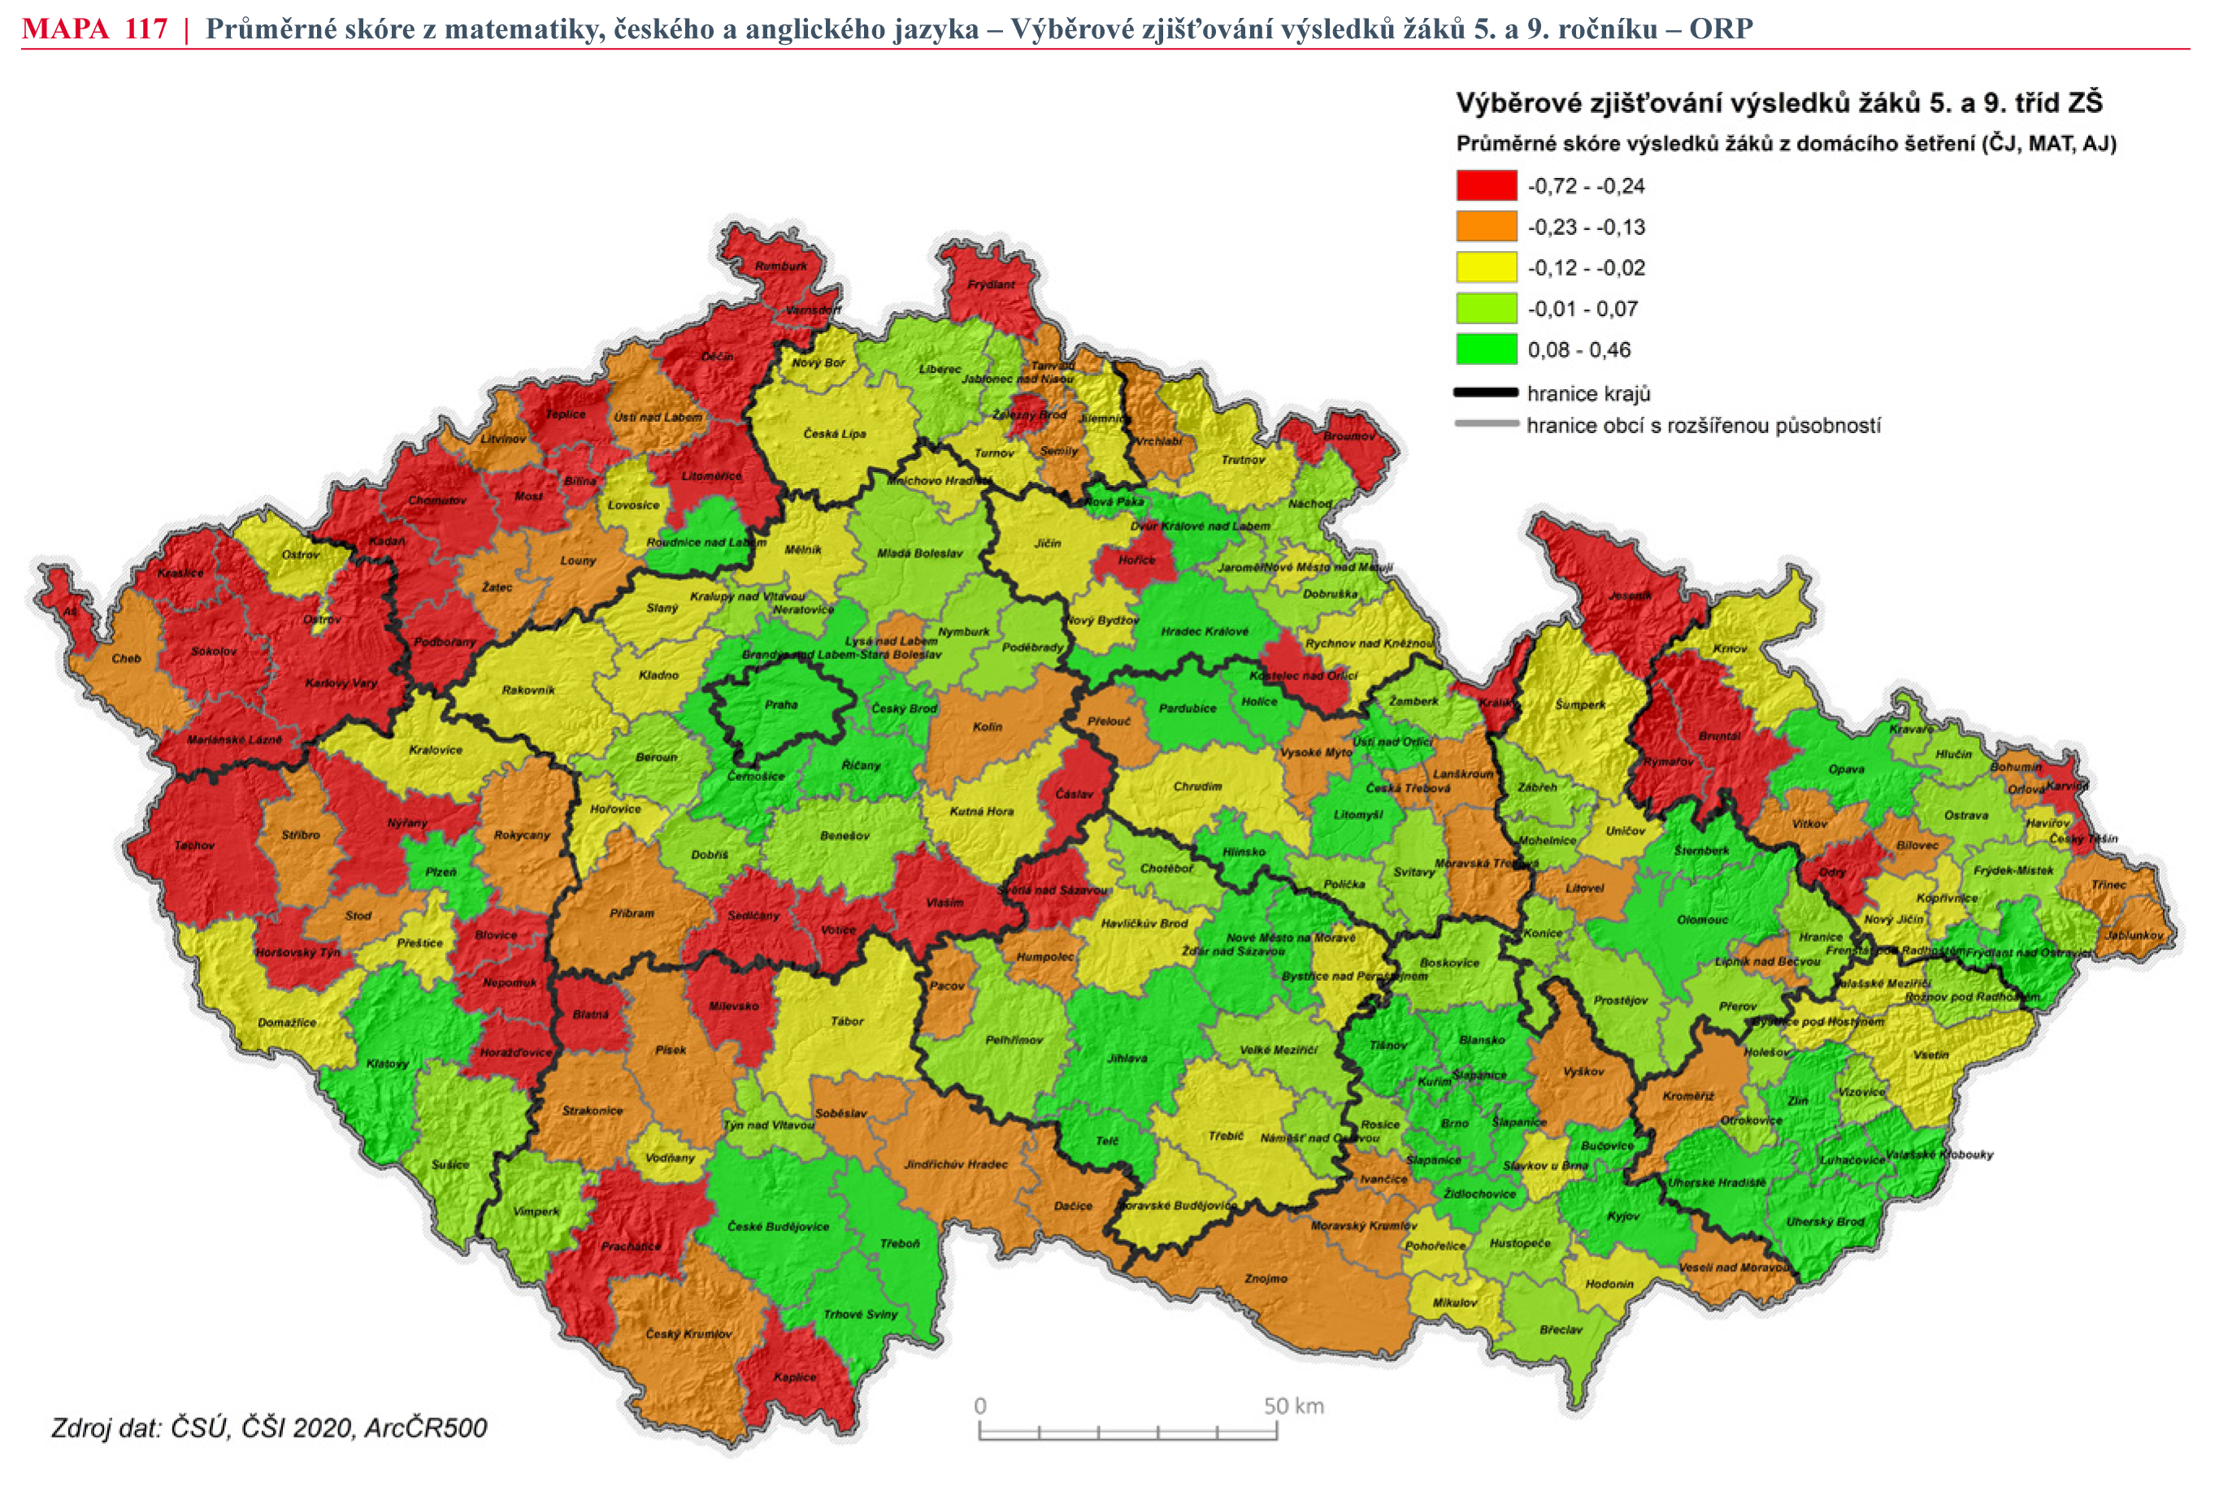
Výběrové šetření 5. a 9. ročníku
(zdroj: https://www.csicr.cz/cz/Dokumenty/Publikace-a-ostatni-vystupy/Ceske-skolstvi-v-mapách)

Slide 5
Priorita 1
prodloužení povinné školní docházky
má zahrnovat přinejmenším i část středního stupně
8+2+2 jako možné řešení

Slide 6
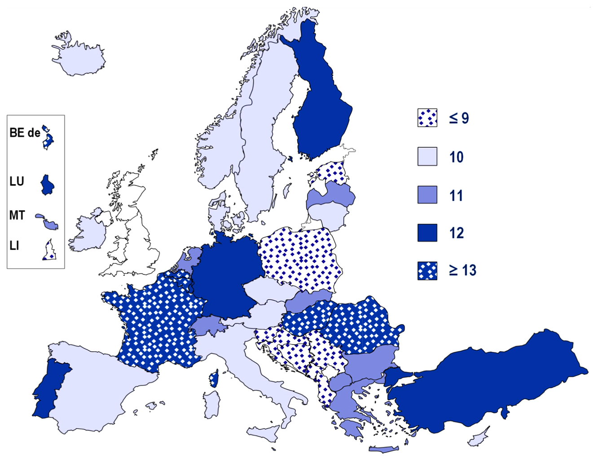
Délka povinného vzdělávání v evropském srovnání (2022/23)
teprve nedávné zavedení povinného předškolního vzdělávání přiblížilo Česko evropskému mainstreamu
(zdroj: Eurydice)

Slide 7
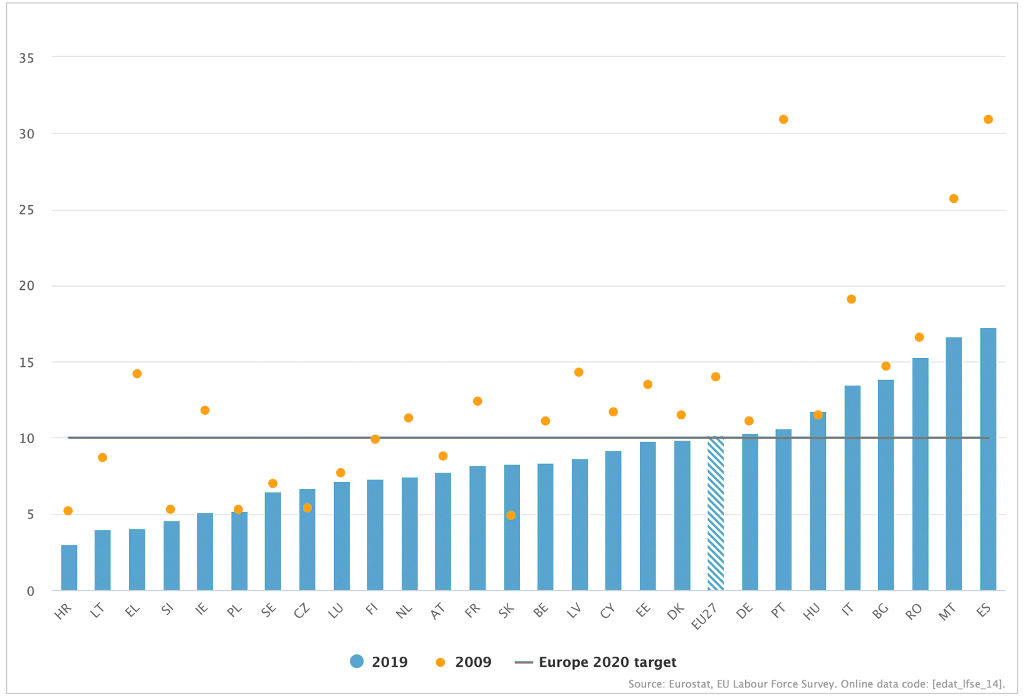
Podíl předčasných odchodů ze vzdělávání mezi lety 2009 a 2019
pouze Česko a Slovensko zaznamenaly v minulé dekádě nárůst předčasných odchodů ze vzdělávání
v některých regionech dosáhl podíl předčasných odchodů dramatické výše
(zdroj: Eurostat)

Slide 8
Priorita 2
Posílení všeobecného charakteru středního stupně vzdělávání
česká obdoba high school – škola s flexibilním kurikulem, která diferencuje cesty až v průběhu studia podle předpokladů (lyceum či reálka)
(zdroj: MŠMT)

Slide 9
Priorita 3
profesní vzdělání na postsekundární a terciární úrovni
polytechnika jako obdoba “Fachhoschule”či “community college”
zapojení zaměstnavatelů
centra celoživotního vzdělávání

Slide 10
Priorita 4
zlepšení přístupu k vysokoškolskému vzdělání
systém vratných studijních grantů
systém stipendijní podpory ze strany zaměstnavatelů

Slide 11
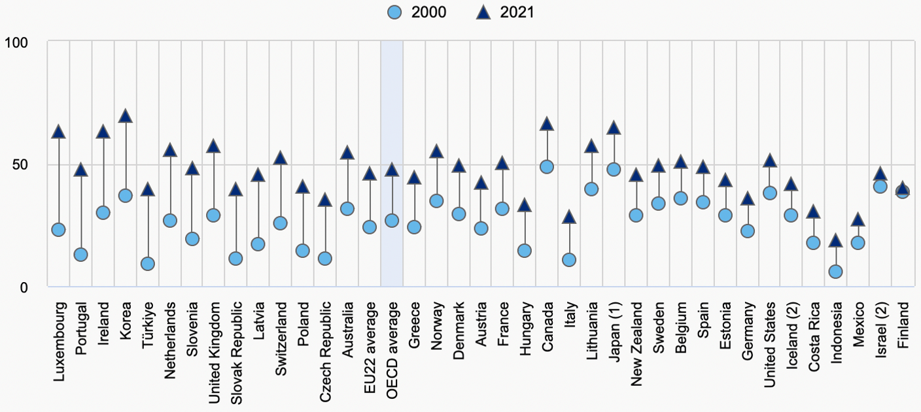
Podíl vysokoškolsky vzdělaných osob ve věku 25–34 let
v podílu vysokoškoláků stále zaostáváme za většinou vyspělých zemí
regionální rozdíly jsou obrovské
(zdroj: OECD)

Slide 12
Priorita 5
vzdělávací infrastruktura
zlepšení plánování a zajištění stability financování obnovy a budování prostřednictvím fondu vzdělávací infrastruktury

Slide 13
Podpora reformních kroků
půjčka v rámci evropského Nástroje pro oživení a odolnost
mobilizace expertních kapacit na MŠMT
průběžný dialog v rámci koalice, ale i s opozicí
Národní konvent o vzdělávání jako institucionalizovaná platforma pro formulaci vzdělávací politiky

